Slide 1

ВВЕДЕНИЕ В ГЕРИАТРИЮ

Slide 2
ОПРЕДЕЛЕНИЯ

Slide 3
Определение геронтологии
Геронтология – наука, изучающая медицинские, биологические и социальные процессы, сопровождающие процессы старения и старость.

Slide 4
Определение гериатрии
Гериатрия – самостоятельная медицинская специальность, для которой характерен междисциплинарный подход к диагностике, лечению и реабилитации заболеваний у людей пожилого и старческого возраста.

Slide 5
Определение старения
Старение – это специфический и необратимый процесс, который является универсальным для всего живого. Продолжительность жизни каждого человека обусловлена генетически.

Slide 6

Периодизация возраста
0 – 17 лет – детство;
18 – 44 года – молодость;
45 – 59 лет – зрелость;
60 – 74 года – пожилой возраст;
75 – 89 лет – старческий возраст;
90 лет и старше – долгожители.

Slide 7
АКТУАЛЬНОСТЬ ПРОБЛЕМЫ

Slide 8
Актуальность проблемы 1
снижена смертность от инфекционных заболеваний, сердечно-сосудистой патологии;
созданы эффективные программы профилактики инфаркта мозга и инфаркта миокарда;
успехи в раннем выявлении и лечении онкологической патологии;
в странах Европы средняя продолжительность жизни в 1890 составляла 38,7 лет, в 1970 около 70 лет, в 2000 году - порядка 83.

Slide 9
Актуальность проблемы 2
увеличение демографической нагрузки за счет высокой доли лиц пожилого и старческого возраста;
пятая часть населения - лица пенсионного возраста;
11% населения находится в возрасте старше 80 лет.

Slide 10
Актуальность проблемы 3
отсутствие перспектив быстрого изменения демографической картины;
с учетом низкого уровня рождаемости и необеспечения нормальных темпов воспроизводства населения пожилые люди вскоре составят треть всего населения.

Slide 11
Актуальность проблемы 4
высокая патологическая пораженность лиц пожилого и старческого возраста, когда у одного пациента регистрируется в среднем 7-8 хронических заболеваний;
значительные особенности медикаментозного лечения у пожилых;
большая распространенность патологического старения.

Slide 12
Типы старения
Физиологическое старение: характеризуется нормальным течением процессов старения, биологический возраст соответствует паспортному.
Патологическое старение: характеризуется ускоренным старением, биологический возраст опережает паспортный.

Slide 13
Патологическое старение
ранний когнитивный дефицит;
возрастные изменения суставов;
недостаточно сбалансированное питание;
нарушение сна;
тревога и депрессия;
избыточный вес.

Slide 14
Возраст первых признаков старения

Slide 15
Актуальность проблемы 5
болезнь современного мира: быстрое изменение привычных стереотипов в обществе, за которыми пожилой человек "не успевает", что приводит к развитию хронического стресса и формированию заболеваний;
высокий уровень (до 70%) потребления пожилыми людьми медицинских услуг;
высокий уровень (до 60%) потребления пожилыми людьми социальных услуг.

Slide 16

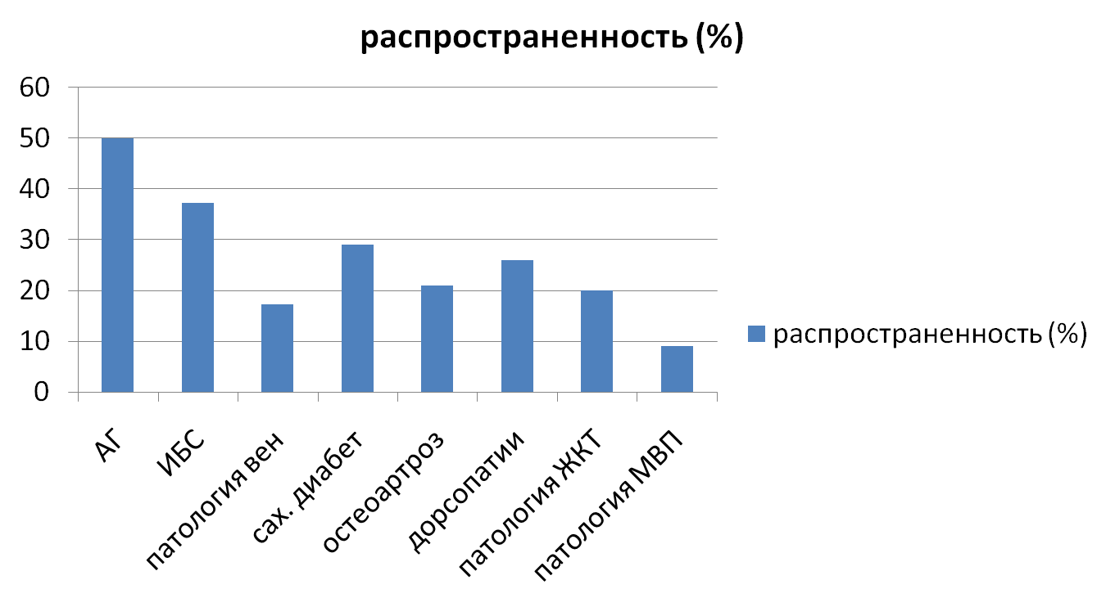
МЕДИЦИНСКИЕ ПРОБЛЕМЫ ПОЖИЛЫХ ЛЮДЕЙ (цит. H.Zavazalova, 2001)

Slide 17

Периодизация пожилого возраста
65 – 74 года – «молодые» пожилые люди: проблемы пенсий, обеспечения свободного времени, активности;
75 – 84 года – «старые» пожилые люди: снижение социальной активности, атипичное течение заболеваний;
85 лет и старше – «очень старые» пожилые люди: проблема самообслуживания.
(Muhlpachr, 2004)

Slide 18
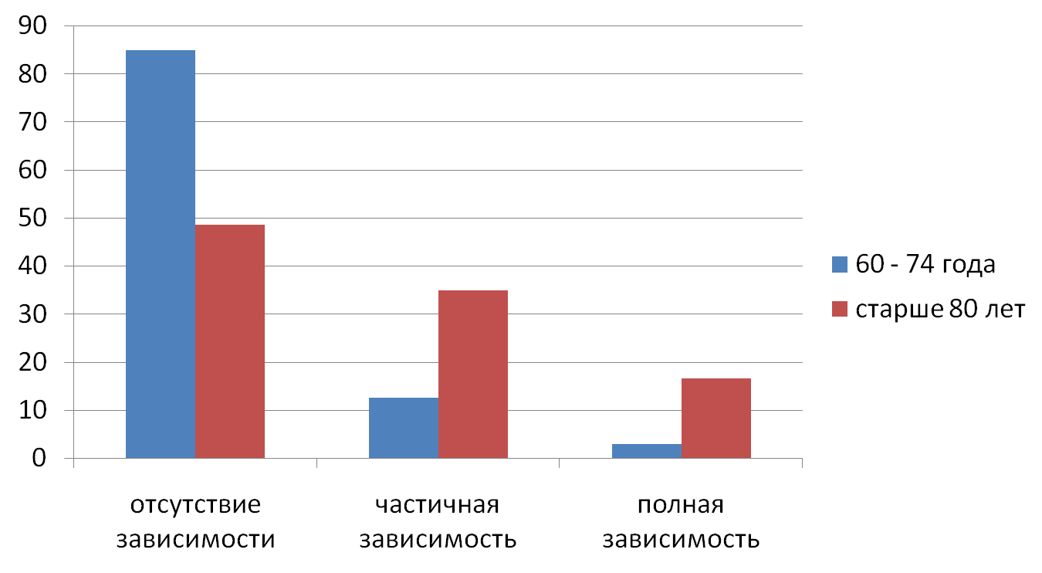
СОЦИАЛЬНЫЕ ПРОБЛЕМЫ ПОЖИЛЫХ: ЗАВИСИМОСТЬ ОТ ПОСТОРОННЕЙ ПОМОЩИ
(цит. По H.Zavazalova, V.Zaremba, S.Vozenova, 1998)

Slide 19
ЦЕЛЬ СОВРЕМЕННОЙ ГЕРИАТРИИ – ДОБИТЬСЯ МАКСИМАЛЬНОЙ СТЕПЕНИ САМОСТОЯТЕЛЬНОСТИ ЧЕЛОВЕКА

Slide 20
Что ограничивает самостоятельность?
Гериатрические синдромы:
соматические;
психические;
социальные.

Slide 21
Соматические синдромы
Синдром недостаточного питания;
пролежни;
недержание мочи;
нарушения стула;
падения;
нарушения слуха и зрения;
саркопения;
болевой синдром.

Slide 22
Психические синдромы
деменция;
депрессия;
делирий;
нарушения поведения и адаптации.

Slide 23

Нормальное старение мозга
В нейрогериатрии существует представление о так называемом нормальном старении мозга – закономерных инволютивных изменениях головного мозга, допустимых в пожилом возрасте и не являющихся основанием для какого-либо диагноза.

Slide 24
Доброкачественная забывчивость
Иногда люди не могут вспомнить недавно полученную информацию или новые имена.
Этот тип нарушения памяти называют доброкачественной старческой забывчивостью или связанными с возрастом нарушениями памяти.
При этом типе нарастания нарушений не происходит в течение многих лет или оно минимально, поэтому этот тип нарушения памяти значительно не влияет на профессиональную и повседневную деятельность человека.

Slide 25
ДЕМЕНЦИИ
← АЦЕТИЛХОЛИН
ЛЕГКИЕ КОГНИТИВНЫЕ
НАРУШЕНИЯ
ЗАБЫВЧИВОСТЬ
НОРМАЛЬНОЕ СТАРЕНИЕ
старше 50 лет
СНИЖЕНИЕ ДОФАМИНА и
НОРАДРЕНАЛИНА

Slide 26
Скрининг когнитивных расстройств
(тест Brown – Peterson)
Произносим три согласных
с интервалом 1 сек: В К Л
Просим в обратном порядке
произнести числа: 1 8 6
(правильный ответ 6 8 1)
Просим повторить согласные

Slide 27
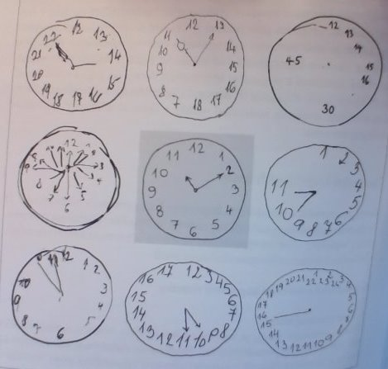
Скрининг когнитивных расстройств (тест рисования часов)

Slide 28
Социальные синдромы
утрата самообслуживания;
зависимость от посторонней помощи;
социальная изоляция;
синдром насилия;
нарушение семейных связей.

Slide 29
Процесс старения
60
Патологическое старение
Первые проявления старения
70
Развитие гериатрических синдромов
Снижение функциональности
75
Синдром старческой астении
Усугубление зависимости

Slide 30
СИНДРОМ СТАРЧЕСКОЙ АСТЕНИИ

Slide 31

Определение старческой астении
Старческая астения (англ. - frailty) – это состояние, включающее в себя:
1) потерю веса,
2) доказанное динамометрически снижение силы кисти,
3) выраженную слабость и повышенную утомляемость,
4) снижение скорости передвижения,
5)значительное снижение физической активности.
Fried L.P. et al., 2001

Slide 32
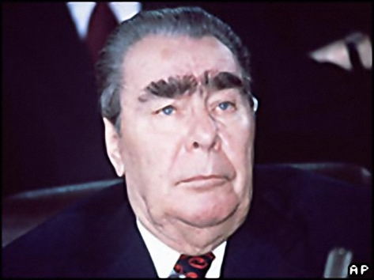
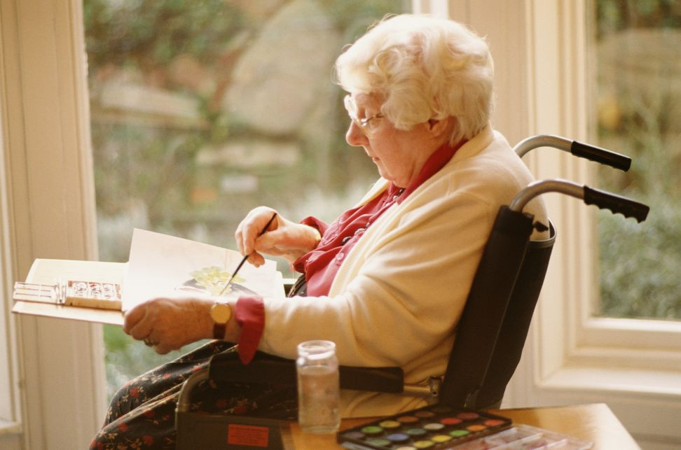
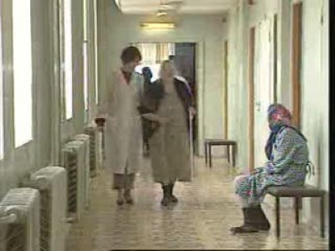
Встречается у 30% людей в возрасте старше 65 лет

Slide 33
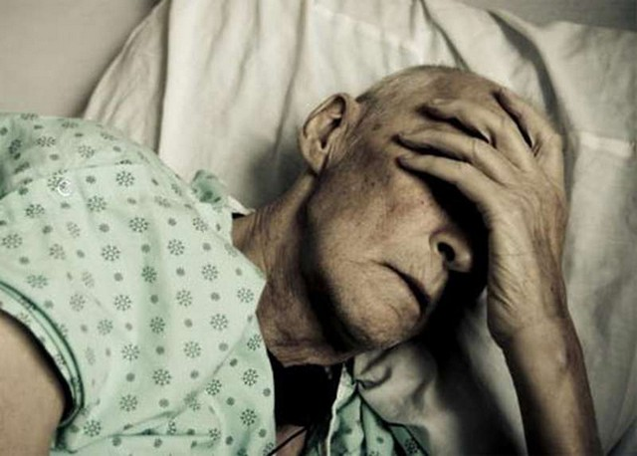
Причины старческой астении
Соматические
Психические

Slide 34

В чем опасность?
Пожилой человек со старческой астенией может редко обращаться за медицинской помощью, пока минимальное воздействие (заболевание, травма и пр.) не приведет к быстрым и выраженным физическим и когнитивным изменениям, вплоть до смертельного исхода.

Slide 35

Выявление старческой астении
при любом контакте с медицинским или социальным работником,
применяется три методики для выявления – скорость походки, скорость подъема со стула и опросник PRISMA.

Slide 36
Тесты
определение скорости походки (обычно от 2,4 м до 6 м),
тест на вставание со стула – определяется в секундах: встать, пройти три метра, развернуться, сесть,
собственное мнение пациента о своем здоровье (от 0 до 10), если менее 6 – наличие старческой астении,
прием 5 и более медикаментов.

Slide 37

Опросник PRISMA 7: более 3-х положительных ответа
1) Ваш возраст 85 лет и больше?;
2). Вы мужчина?;
3). Есть ли у Вас проблемы со здоровьем, которые ограничивают Вашу активность?;
4). Вы нуждаетесь в постоянной посторонней помощи?;
5). Есть ли у Вас проблемы, которые побуждают Вас находится дома?;
6). Есть ли у Вас человек, на которого Вы можете рассчитывать в случае необходимости?;
7). У Вас есть необходимость пользоваться тростью, ходунками или креслом-коляской для передвижения?

Slide 38
Когда нужна профилактика?
пожизненно, но в возрасте старше 60 – 65 лет – особое внимание,
«Успешное старение» – 65 – 75 лет;
возраст развития старческой астении – после 65 лет, чаще – около 70 – 75 лет (зависит от страны и региона),
не обязательный спутник старения!

Slide 39
Профилактика синдрома старческой астении
диета;
физическая активность;
профилактика атеросклероза;
избегать социальной изоляции;
лечение хронической боли;
регулярные медицинские осмотры.

Slide 40
ДИЕТА

Slide 41
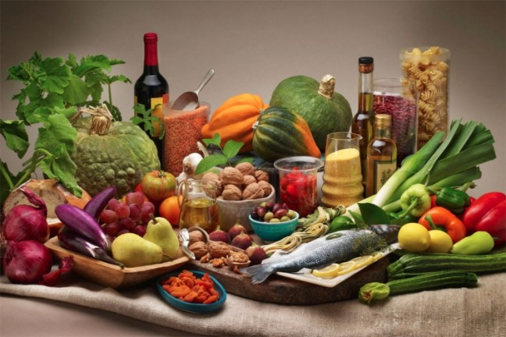
Диета в антивозрастной медицине
Рестриктивная диета – 50 – 70% калорий от необходимого. Единственный доказанный метод увеличения продолжительности жизни.

Slide 42
Проблемы питания
преобладает пища, содержащая жиры животного происхождения,
мясо потребляется в значительно большем количестве, чем рыба,
имеют место излишества в принятии углеводсодержащей пищи (мучных, сладких продуктов),
наблюдается ограниченное потребление овощей, фруктов, зелени, растительного масла.

Slide 43

Калораж пищи
величина основного обмена: для мужчин 66,0 + [13,7хмасса тела (кг)] + [5хрост (см)] – [6,8хвозраст (годы)], для женщин 65,5 + [9,6хмасса тела (кг)] + [1,8хрост (см)] – [4,7хвозраст (годы)],
при избыточной массе тела более 25 от полученной величины отнимают 30%,
при недостаточной массе тела менее 20 к полученной величине "золотого стандарта" прибавляют 30%.

Slide 44
Подбор белков
снижение нормы животного белка до 1 г на 1 кг массы тела,
соотношение животных и растительных белков 1:1,
приготовление мясных блюд преимущественно в отварном виде,
использование нежирных сортов мяса,
ограничение потребления мяса и мясных продуктов (предпочтение рыбным блюдам),
введение в рацион до 30% белка за счет молочных продуктов,
использование неострых и несоленых сортов сыра,
введение растительных белков главным образом за счет зерновых культур и бобовых.

Slide 45

Подбор жиров
ограничение потребления животных жиров;
важно употребление растительных масел!

Slide 46
Подбор углеводов
использование в качестве источников углеводов продуктов из цельного зерна;
ограничение углеводов в первую очередь за счет сахара и сладостей;
увеличение количества сложных углеводов, содержащих клетчатку, пектиновые вещества, которые в настоящее время объединены термином волокнистые вещества пищи (пищевые волокна). Благодаря своим физико-химическим свойствам они обладают способностью адсорбировать пищевые и токсические вещества и улучшать бактериальное содержание кишечника, для лиц пожилого возраста общее количество клетчатки должно составлять 25-30 г в сутки.

Slide 47

400 грамм желтых, красных и зеленых продуктов день!

Slide 48
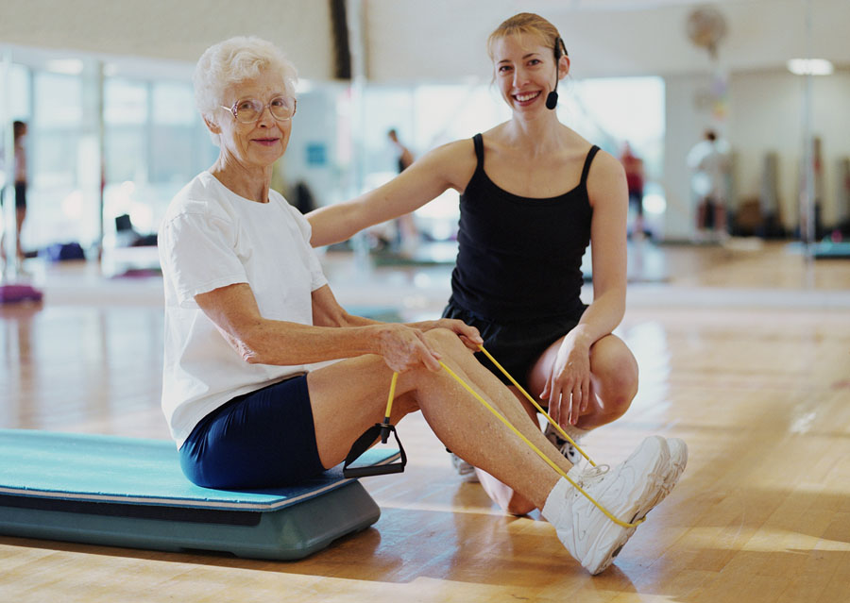
Физическая активность

Slide 49
Почему важно?
В любом возрасте физическая активность - это:
снижение смертности,
снижение частоты развития инсульта, инфаркта, сахарного диабета,
предупреждение депрессии,
снижение частоты развития рака толстой кишки и молочной железы.

Slide 50
18 – 64 года (ВОЗ, 2010)
аэробные нагрузки средней интенсивности 150 минут в неделю или
аэробные нагрузки высокой интенсивности 75 минут в неделю,
не менее 10 минут в день,
упражнения для укрепления основных мышечных групп не менее 2 дней в неделю,

Slide 51
65 лет и старше (ВОЗ, 2010)
аэробные нагрузки средней интенсивности 150 минут в неделю или
аэробные нагрузки высокой интенсивности 75 минут в неделю,
не менее 10 минут в день,
упражнения для укрепления основных мышечных групп не менее 2 дней в неделю,
упражнения на баланс (чай-ши) или
любые доступные упражнения по состоянию здоровья!

Slide 52
Эффективность: США программа «Здоровые люди 2010»
в течение 10 лет – 15 700 человек от 45 до 65 лет,
на 6-м году исследования 970 изменили образ жизни (регулярные физические упражнения по 3 часа/неделю, овощи + фрукты, снизили вес, бросили курить,
смертность снизилась на 40%, частота болезней сердца – на 35%.

Slide 53
Эффективность: биомаркеры старения (Американская Федерация Исследования старения)
систолическое артериальное давление,
диастолическое артериальное давление,
частота сердечных сокращений,
общее содержание холестерина и его фракций,
уровень глюкозы,
индекс массы тела.

Slide 54
ПРОФИЛАКТИКА И ЛЕЧЕНИЕ АТЕЛЕРОСКРЕРОЗА:
физическая активность + диета + медикаментозная терапия

Slide 55
Гипоатерогенная диета
Необходимо ограничение продуктов, содержащих холестерин (печень, почки, мозги, жирные сорта мяса, икра рыб, яичные желтки), и животных жиров, богатых насыщенными жирными кислотами (говяжий, свиной, бараний, утиный, гусиный, куриный и другие жиры), замена их растительными маслами (подсолнечным, оливковым, кукурузным, хлопковым, соевым, льняным, рапсовым и др.).
Полезно вводить в рацион животные источники полиненасыщенных жирных кислот – морскую жирную рыбу (скумбрию, сардину, сельдь иваси) по 300–400 г в неделю в запеченом или консервированном виде.

Slide 56

- 1 «drink» 5 раз в
неделю
- 25 мл 70% спирта для ж для женщин и 30
мл для мужчин

Slide 57
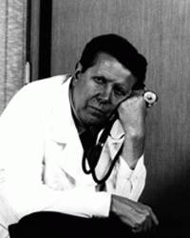

Slide 58

ЦЕЛЬ ФАРМАКОТЕРАПИИ В ГЕРИАТРИИ – ПРЕДУПРЕЖДЕНИЕ ФОРМИРОВАНИЯ СИНДРОМА СТАРЧЕСКОЙ АСТЕНИИ

Slide 59

Наиболее часто назначаемые препараты
дезагреганты (включая аспирин) – 29,6%;
диуретики – 27,3%;
варфарин - 10,5%;
иАПФ – 7,7%;
антидепрессанты – 7,1%;
ß-адреноблокаторы – 6,8%;
опиоидные анальгетики – 6,0%;
дигоксин – 2,9%;
преднизолон – 2,5%.

Slide 60
Терапия атеросклероза
Статины рекомендованы при атеросклеротическом поражении коронарных, церебральных и периферических артерий при наличии высокого уровня независимости в повседневной жизни и ожидаемой продолжительности жизни не менее 5 лет.

Slide 61
ЛЕЧЕНИЕ ХРОНИЧЕСКОЙ БОЛИ

Slide 62
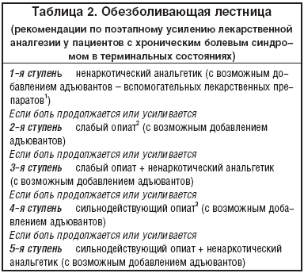
Обезболивающая лестница
(цит. А.Н.Кубынин с соавт., РМЖ, 2014)

Slide 63
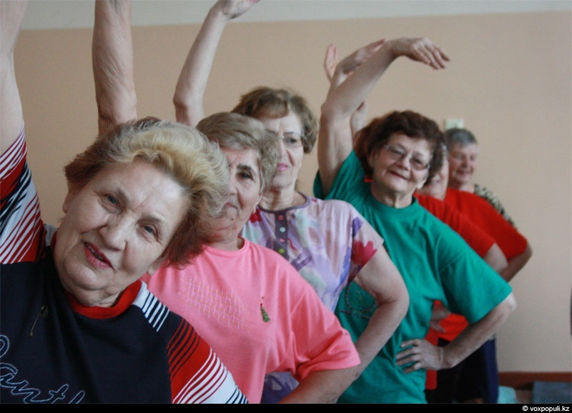
Избегать социальной изоляции

Slide 64
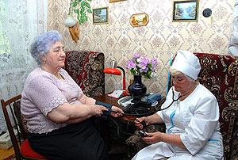
Регулярные медицинские осмотры

Slide 65
Роль медицинского и социального работника в профилактике старческой астении
рекомендации по диете;
поиск форм занятости с активным досугом;
поиск форм работы по предотвращению социальной изоляции;
контроль приема препаратов (предотвращение полипрагмазии);
помощь в обеспечении регулярными медицинскими осмотрами.

Slide 66
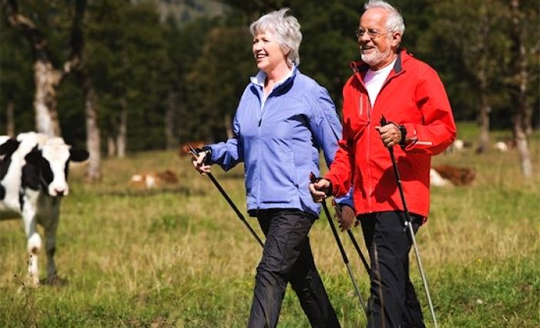

Slide 67
СИНДРОМ НЕДОСТАТОЧНОСТИ ПИТАНИЯ

Slide 68
Определение
недостаточный объем и калораж принимаемой пищи;
низкие значения индекса массы тела;
гипохолестеринемия, гипоальбуминемия;
постепенное снижение массы тела в пределах 10% на протяжении 6 месяцев.

Slide 69
Распространенность
до 20% у лиц в возрасте старше 60 лет;
при присоединении заболеваний – 20 – 40%, причем у половины пациентов в тяжелой степени.

Slide 70
Причины
дефицит поступления полноценных продуктов;
недостаточное поступление белков при удовлетворительном калораже;
недостаточное поступление отдельных веществ (витамины);
онкологическая патология;
полипрагмазия;
тиреотоксикоз;
сенильная анорексия.

Slide 71
Выявление недостаточности питания
опросник качества питания;
состоит из 2 частей.

Slide 72
Опросник качества питания 1
информация о чувстве аппетита на протяжении последних трех месяцев;
снижение массы тела на протяжении трех месяцев, предшествующих опросу;
состояние мобильности;
наличие психологических стрессов на протяжении последних трех месяцев;
наличие нейропсихических проблем (деменции);
индекс массы тела.

Slide 73
Опросник качества питания 1
имеется ли у Вас снижение аппетита? (0 – выраженное снижение, 1 – умеренное снижение, 2 – нет снижения);
отмечалось ли в Вас снижение массы тела на протяжении последнего месяца? (0 – более 2 кг, 1 – не знаю, 2 – в пределах 1 – 2 кг, 3 – стабильная масса тела);
степень мобильности (0 – прикован к постели, 1 – передвижения в пределах квартиры, 2 – нет ограничений);
наличие психологического стресса в течение последних трех месяцев (0 – наличие стресса, 1 – отсутствие стресса);
наличие психологических проблем (0 – тяжелая депрессия, деменция, 1 – умеренная депрессия, 2 – отсутствие проблем);
величина индекса массы тела (0 баллов – меньше 19, 1 балл – 19 – 21, 2 балла – 21 – 23, 3 балла – больше 23).

Slide 74
Опросник качества питания 1
риск развития синдрома мальнутриции имеет место при суммарной величине баллов менее 11;
нормальный показатель статуса питания соответствует 12 баллам и более.

Slide 75
Опросник качества питания 2
оценка регулярности и качества питания, факторов, которые могут влиять на пищевое поведение - условия проживания, употребление медикаментов и их количество, количество ежедневно употребляемых блюд, ориентировочное количество белковой пищи в рационе, употребление овощей, зелени, жидкости, степень самостоятельности при приеме пищи.

Slide 76
Опросник качества питания 2
проживание дома (0 – нет, 1 – да);
прием свыше трех препаратов ежедневно (0 – да, 1 – нет);
наличие пролежней (0 – да, 1 – нет);
количество основных блюд в течение дня (0 – 1 блюдо, 1 – 2 блюда, 2 – 3 блюда);
прием белков (0 – до одного раза в день, 0,5 балла – два раза в день, 1 балл – 3 раза в день;
прием овощей и фруктов в течение дня (0 – нет, 1 – да);

Slide 77
Оценка качества питания 2
прием жидкости (0 – менее трех стаканов; 0,5 баллов – 3 – 5 стакана, 1 – более 5 стаканов);
степень независимости при приеме пищи (0 – с посторонней помощью, 1 – самостоятельно, но с трудом, 2 – полностью самостоятельно);
собственная оценка статуса питания (0 – имеются проблемы, 1 – недостаточный, 2 – нет проблем питания);
собственная оценка состояния здоровья (0 – плохое, 0,5 балла – не знаю, 1 – хорошее, 2 – отличное);
средний диаметр живота (0 – менее 21 см, 0,5 балла – 21 – 22 см, 1 – больше 22 см)2 ;
средний диаметр бедер (0 – менее 31 см, 1 – 31 см и выше).

Slide 78
Оценка качества питания 2
При оценке результатов второй части опросника принимается во внимание, что максимальное значение соответствует 16 баллам.

Slide 79
Оценка качества питания
Оценка результатов опроса и осмотра пациентов по двум частям опросника:
максимальное количество баллов – 30;
норма – 24 балла и больше;
наличие риска развития синдрома мальнутриции – 17 – 23,5 балла;
наличие синдрома мальнутриции – меньше 17 баллов.

Slide 80
Лабораторные данные
Гипопротеинемия;
Гипоальбуминемия менее 35 – 38 г/л;
Уровень трансферина менее 1,5 г/л;
Снижение уровня общего холестерина;
Разнонаправленные колебания уровня глюкозы;
Лимфопения.

Slide 81
Лечение
увеличить общий калораж пищи;
формула Гарриса-Бенедикта;
достаточный прием жидкости (не менее 30 мл на 1 кг веса в день)
фармакологическая стимуляция аппетита: мегестрола ацетат в дозе до 800 мг в сутки у онкологических больных; антидепрессанты.

Slide 82
ПАДЕНИЯ

Slide 83
Определение
неосознанное изменение положения тела;
может сопровождаться травмами;
в возрасте 65 – 69 лет встречается в 20-30% случаев;
в возрасте старше 85 лет – в 50% случаев;
чаще встречается у женщин;
чаще в условиях жизни в стационарных социальных учреждениях.

Slide 84
Факторы риска
возраст;
патология опорно-двигательного аппарата;
когнитивные нарушения;
прием некоторые медикаментов: бензодиазепины, гипнотики, миорелаксанты, антигипертензивные, антигистаминные, опиоиды, дигоксин, периферические вазодилататоры, некоторые антиаритмики (класса 1А).

Slide 85
I HATE FALLING
Inflammation: деформация или дисфункция суставов, в том числе воспалительного характера;
Hypotension: ортостатическая гипотензия;
Auditory and visual abnormalities: нарушения слуха и зрения;
Tremer: тремор как проявление болезни Паркинсона или другой патологии;
Ekvilibrium: нарушения равновесия;

Slide 86
I HATE FALLING
Foot problems: возрастная стопа;
Arrithmias: нарушения ритма сердца;
Leg-length discrepancy: разная длина нижних конечностей;
Lack of conditioning: общая слабость;
Illness: наличие возрастной полиморбидной патологии;
Nutrition: проблемы с питанием;
Gait disturbance: нарушения походки, дискоординация движений.

Slide 87
Падения при особенностях внешней среды 1
низкое качество покрытия пола: скользкое покрытие, небольшие скользящие ковры, провода на полу, выступающие пороги;
плохое освещение;
неприспособленные для пользования пожилыми людьми ванна и туалет: отсутствие поручней, высокие бортики, скользкое покрытие;

Slide 88
Падения при особенностях внешней среды 2
неудобные для перемещения стулья и кровать;
неудобная обувь: тесная или обувь большого размера, скользящая по поверхности опоры подошва;
неисправные технические средства реабилитации: инвалидное кресло, трость, ходунки;
неумение пользоваться некоторыми приспособлениями для пожилых людей в условиях больницы, что может привести к повышению риска падений.

Slide 89
Классификация падений
1). Случайные падения – обусловлены случайными факторами внешней среды, например, разлитой жидкостью на полу, внезапным выключением света и пр.
2). Непрогнозируемые падения - впервые возникший эпилептический припадок, патологический перелом шейки бедра во время ходьбы.
3). Прогнозируемые падения, обусловленные влиянием внутренних факторов риска, например, стабильные нарушения походки, когнитивные нарушения и пр.

Slide 90
Осложнения
боязнь повторных падений (100%);
травмы мягких тканей – 10 – 15% случаев;
переломы костей (чаще шейка бедра, кости запястья) – 3 – 5% случаев;
травма головы (повреждение мягких тканей, реже – субдуральные гематомы) – 1 – 3% случаев.

Slide 91
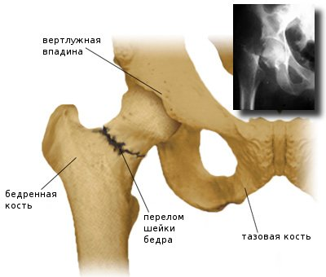

Slide 92
ПРОФИЛАКТИКА ПАДЕНИЙ

Slide 93
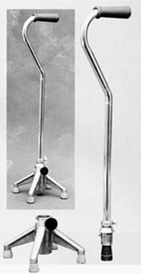

Slide 94
Профилактика падений 1
внимательное изучение причины каждого падения с целью выработки мер профилактики повторения этого гериатрического синдрома;
создание безопасной и безбарьерной среды обитания пожилого человека, в частности, обеспечение достаточной освещенности, исключение скользких и неровных поверхностей, наличие перил у лестниц и пр.;

Slide 95
Профилактика падений 2
оборудование интерьеров специальной сигнализацией, которая оповестит родственников или персонал при случившемся падении, ухудшении состояния пожилого человека, которое может привести к падению;
профилактика и лечение остеопороза;
пересмотр медикаментозного лечения и исключение лекарственных препаратов, которые усиливают риск падений.

Slide 96
Профилактика падений 3
При постуральной гипотензии: постепенное изменение положения, у лежачих больных – приподнимание головного конца кровати до 30 градусов, употребление достаточного количества жидкости, минеральных вод, тщательный анализ медикаментозного лечения и четкое представление о том, какие препараты могут приводить к постуральной гипотензии.

Slide 97
ЗАПОРЫ

Slide 98
Причины
физиологические и поведенческие причины: депрессия, деменция;
средовые факторы: недоступность туалета (в больнице);
нейрогенные факторы: рассеянный склероз, деменция, болезнь Паркинсона;
ослабление мышц брюшной стенки: операции, возрастные изменения.

Slide 99
Лечение
достаточное количество жидкости;
двигательная активность;
употребление продуктов, нормализующих пассаж: отруби, зелень;
поведенческая терапия;
фармакологические средства: нормализация моторики (лоперамид); при запорах - осмотически активные препараты (лактулоза); раздражение стенки кишки (препараты сенны); изменение свойств каловых масс (лафинол).

Slide 100
ПРОЛЕЖНИ

Slide 101
Определение
ишемическое поражение тканей в местах длительного давления;
в пожилом возрасте могут образовываться в течении нескольких часов;
наблюдаются у 2 – 4% госпитализированных; 10 – 20% пожилых лиц в стационарных социальных учреждениях;
риск смерти повышается на 50%, т.к. пролежни часто являются проявлениями сопутствующих заболеваний

Slide 102
Факторы риска
возраст – 70% всех случаев пролежней встречается в возрасте старше 70 лет;
недостаточность питания;
длительная иммобилизация, неврологический дефицит;
недержание мочи и кала;
сахарный диабет;
нарушения периферического кровообращения;
медикаменты (глюкокортикоиды, цитостатики и пр.)

Slide 103
Классификация
Стадия 1 – эритематозная, можно достичь быстрого обратного развития;
Стадия 2 – поверхностной ульцерации, поражены эпидермис и дерма;
Стадия 3 – некротическая, сухой некроз, но в пределах кожи;
Стадия 4 – некротические изменения затрагивают не только кожу, но и более глубокие структуры.

Slide 104
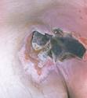

Slide 105
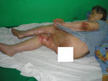

Slide 106
Профилактика
периодическое уменьшение давления на выступающие участки кожи – не менее чем на 15 секунд каждые 10 минут;
у лежачих больных изменение положения не реже каждых 2 часов;
применение специальных противопролежневых матрасов;
контроль физиологических констант – артериальное давление, достаточный прием жидкости, лечение анемии, питательная поддержка.

Slide 107


Slide 108
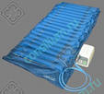

Slide 109
Лечение 1
«Не вводите в рану то, что не ввели бы в собственный глаз»;
использование антисептических средств типа йод-повидона, перекиси водорода и гипохлорида натрия лучше избегать, поскольку они не только уничтожают микрофлору, но и повреждают нормальную ткань;
полезнее промывать пролежневую язву стерильным изотоническим раствором натрия хлорида.

Slide 110
Лечение 2
промывание под давлением и вихревая терапия могут приводить к проникновению микрофлоры внутрь заживающей ткани;
хирургическая обработка - потенциальная возможность избыточного повреждения местных тканей, нарушения локального кровообращения и увеличения раневого дефекта в размерах;
перевязочные средства нового поколения – интерактивные и атравматические повязки.

Slide 111
Лечение 3
Гидрогели – пролежни с минимальной экссудацией – Гидросорб, Гидросорб-Гель;
Губчатые повязки – малая и средняя экссудация – Гидро Так;
Гидроколлоиды и атравматичные сетчатые повязки – Гидроколл, Бранолинд, Гидротюль;

Slide 112
Лечение 4
Суперпоглотители, Губчатые повязки, Альгинатные повязки – пролежни со средней и выраженной экссудацией – ТендерВет 24, ПемаФом Комфорт, Сорбалгон.

Slide 113
Лечение 5
для современных перевязочных средств частота смены повязки составляет от одних суток до 7 дней в зависимости от фазы течения раневого процесса, степени экссудации, состояния окружающей кожи и свойств применяемой повязки;
в среднем, при правильном подборе, кратность смены повязки составляет один раз в 3 – 5 дней.

Slide 114
Лечение 6
лишние необоснованные перевязки приносят не показаны, так как хронической ране, каковой является пролежень, необходимо обеспечить максимальный покой;
внеплановые перевязки требуются при появлении болевого синдрома, признаков раневых осложнений, нарушении функции, загрязнении и фиксации повязки.

Slide 115
Прогноз
спонтанное заживление пролежней происходит крайне редко;
при хорошем уходе и адекватном лечении состояние больных с пролежнями в 80% случаев улучшается, а у 40% пациентов они полностью излечиваются.;
развитие местных и общих инфекционных раневых осложнений уменьшает шансы на благоприятный исход.

Slide 116
НЕДЕРЖАНИЕ МОЧИ

Slide 117
Определение
неконтролируемое мочеиспускание
приводит к клиническим и социальным проблемам
не является признаком старения, требует лечения и реабилитации

Slide 118
Классификация
стрессовое недержание (недостаточность сфинктера), характерно для женщин;
ургентное недержание – императивные позывы на мочеиспускание в течение дня;
смешанная форма;
рефлекторное недержание – дисфункция центральной нервной системы;
функциональное недержание (делирий, нарушения адаптации при госпитализации);
фармакологическое недержание (прием антихолинергических препаратов, гипнотиков, диуретиков, альфа-блокаторов, блокаторов кальциевых каналов).

Slide 119
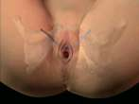

Slide 120
Лечение
нормализация питьевого режима (но не ограничивать общий объем жидкости в связи с возможностью дегидратации);
применение абсорбционных материалов;
поведенческая терапия: приучение к частому мочеиспусканию;
хирургические методы;
фармакологическое вмешательство.

Slide 121
Местные средства
МолиМед (Molimed®) – прокладки анатомической формы для мужчин и женщин – применяется при всех видах недержания.
надёжно впитывают жидкость, превращая её в гель и нейтрализует специфический запах;
мягкий верхний нетканый материал обеспечивает комфорт в использовании;
поддерживают благоприятный для кожи рН 5,5 и оказывают антибактериальный эффект.

Slide 122
Упражнения для мышц тазового дна
Сократите мышцы, словно сдерживаете мочеиспускание, досчитайте до 3 и расслабьтесь. Повторите 10 раз.
В течение 10 секунд быстро напрягите-расслабьте мышцы, а затем столько же времени проведите в расслабленном состоянии. Повторить 3 раза и прежде, чем приступить к следующему упражнению, отдохнуть полминуты.
Сократите мышцы на 30 секунд, с последующим 30-ти секундным отдыхом. Сделайте 2 повторения.

Slide 123
САРКОПЕНИЯ

Slide 124

Факторы риска
возраст;
плохое питание;
длительная иммобилизация;
сахарный диабет II типа, ожирение;
когнитивный дефицит (исключается доброкачественное когнитивное снижение);
дефицит витаминов D и В12;
поведенческие факторы (курение, алкоголь), приводящие к развитию синдрома преждевременного старения.
P.J.Atherton, 2012

Slide 125
Клиническая эпидемиология: российские результаты 1
107 лиц пожилого и старческого возраста, проживающих в домах–интернатах для пожилых граждан и инвалидов и 56 человек, находящихся на амбулаторном лечении в городской поликлинике №1, город Белгород;
возраст - от 60 до 89 лет, средний возраст обследуемых составил 71,0 + 2,3 лет;
лиц пожилого возраста - 92 (56,4%), старческого возраста - 71 (43,5%), женщин – 97 (59,5%), мужчин – 66 (40,4%);
для диагностики саркопении использовались критерии EWGSOP (2009): определение скорости ходьбы, динамометрия и измерение мышечной массы.

Slide 126
Клиническая эпидемиология: российские результаты 2
пациентов со скоростью ходьбы менее 0,8 м/с – среди лиц пожилого возраста 12 (13,0%), старческого возраста 19 (26,7%);
снижение показателей динамометрии - 14 (15,2%) в пожилом и 23 (32,3%) в старческом возрасте;
снижение мышечной массы - 11 (11,5%) человек пожилого возраста и 21 (28,4%) лиц старческого возраста;
в доме-интернате саркопения была выявлена у 28 (26,1%) человек, в поликлинике - 12 (21,4%);
распространенность саркопении среди лиц пожилого возраста - 22,1%, старческого возраста - 35,2%.

Slide 127
Этиопатогенез 1
алиментарные факторы: плохое питание, гиперлептинемия, нарушения моторики желудочно-кишечного тракта, возрастной феномен быстрого насыщения, диализная терапия;
поведенческие особенности: гиподинамия и детренированность;
гормональные изменения: возрастное снижение уровней тестостерона и эстрогена, соматотропин и инсулиноподобного фактора роста – 1.

Slide 128
Этиопатогенез 2
возрастные нейроиммуноэндокринные изменения: снижение содержания иммуноглобулина А, G, провоспалительных цитокинов;
возраст-зависимое усиление оксидативных процессов (мышечная ткань – зона высокой оксигенации, в том числе в состоянии покоя);
возрастное снижение функции мышечной ткани как белкового депо;
возрастное снижение активности альфа-мотонейрона спинного мозга;
снижение способности мышечной ткани к регенерации.

Slide 129


Slide 130
Классификация
вопрос окончательно не решен;
выделяют пресаркопению (динопения) – снижение мышечной силы без нарушения функции передвижения и собственно саркопению, когда происходит снижение и мышечной силы, и развивается гипомобильность;
возрастные периоды: саркопеническое ожирение (в среднем возрасте), собственно саркопения (в пожилом и старческом возрасте).

Slide 131
Клиника в среднем возрасте: саркопеническое ожирение
характерно для среднего возраста;
проявление синдрома преждевременного старения;
при нормальном индексе массы тела увеличение удельного веса жировой ткани + саркопения;
перераспределение жировой ткани из конечностей в область туловища;
жировая инфильтрация скелетных мышц.

Slide 132
Клиника в пожилом возрасте
мышечная слабость, нарушение тонкой моторики, снижение объема повседневной привычной активности, снижение аппетита, нарушение терморегуляции (чувство холода), остеопороз, нарушения осанки;
снижение скорости ходьбы, нарушения устойчивости и равновесия, синдром падений.

Slide 133
Диагностика (EWGSOP, 2009)
Возраст > 65 лет
Определение скорости ходьбы
> 0,8 м/с
< 0,8 м/с
Динамометрия
Измерение
мышечной массы
Норма
Снижена
Снижена
Норма
Нет
саркопении
Саркопения
Нет
саркопении

Slide 134
Лабораторная диагностика
не проводится посредством рутинных методов;
не выявлены биохимические маркеры, которые могут быть использованы в рутинной практике;
саркопения ассоциирована с гипохромной анемией (низкий уровень гемоглобина), но это не патогномонично.

Slide 135
Вопросы дифференциальной диагностики
генерализованная мышечная слабость (при ВИЧ-инфекции страдают мышцы нижних конечностей);
отсутствие явных признаков легочной патологии (дыхательная недостаточность, экспираторная одышка и пр.);
отсутствие явных признаков сердечно-сосудистой патологии (миопатический синдром при хронической сердечной недостаточности).

Slide 136
Вопросы скрининга
тест «встать и идти»;
выявление синдрома недостаточности питания, который является фактором риска саркопении.

Slide 137
Лечение 1
медикаментозная терапия и/или пищевые добавки для улучшения метаболизма мышечной ткани: смеси разветвленных аминокислот (лейцин, изолейцин, валин) и метаболит лейцина β-гидрокси-β-метилбутират;
заместительная терапия анаболическими гормональными препаратами тестостерона (для мужчин); эстрогенами (для женщин), соматомедином-С.

Slide 138
Лечение 2
пептидные биорегуляторы (естественного происхождения);
нестероидные противовоспалительные средства;
препараты для лечения остеопороза (алендронат);
синтетические пептиды с влиянием на митохондрии мышечной ткани (SS-31).

Slide 139
Реабилитация: питание
оптимальное количество потребляемого белка должно составлять 0,8 г/кг/день;
пациенты в возрасте старше 60 лет потребляют менее 75% от рекомендованного значения суточного количества белка.

Slide 140
Реабилитация: кинезотерапия
изменение взгляда: необходимы не аэробные упражнения, а с сопротивлением так как важно не просто увеличить кровоток в мышцах, но улучшить метаболические процессы (потребление глюкозы);
программа силовой тренировки включает занятия 2–3 раза/неделю, что приводит к улучшению физических функций и показателей скорости ходьбы, времени подъема со стула, подъема по лестнице и улучшение пробы на равновесие.
S.Skirrow, 2013

Slide 141
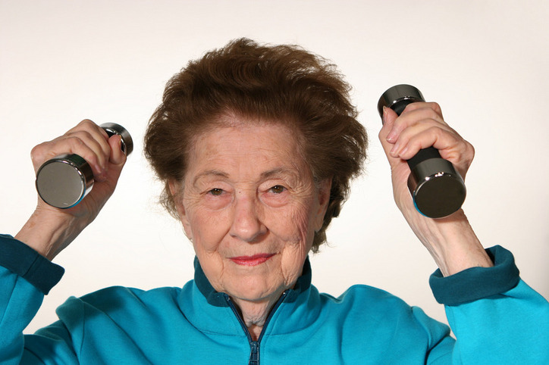

Slide 142
Кинезотерапия: величина нагрузки
до 60 лет – упражнения на сопротивление с величиной нагрузки 80% от максимально возможной для данного пациента;
после 60 лет – упражнения на сопротивление с величиной нагрузки 50 – 60% от максимально возможной;
упражнения должны быть активными, мышечные вибраторы – не эффективны.

Slide 143
Профилактика
адекватная физическая нагрузка с силовыми упражнениями;
гормоно-заместительная терапия (по показаниям);
правильное питание (включая увеличение потребления белка при отсутствии противопоказаний со стороны почек);
пептидные биорегуляторы.

Slide 144
Прогноз
«волнообразное» течение заболеваний в пожилом возрасте;
синдром старческой астении;
увеличение риска инвалидности и смертности;
с возрастом - снижение степени самообслуживания.

Slide 145
БОЛЕВОЙ СИНДРОМ

Slide 146
Эпидемиология
Согласно данных эпидемиологических исследований, болевой синдром наблюдается почти у 60% популяции, а среди лиц пожилого и старческого возраста - до 75 - 80%.

Slide 147
Определение
Боль определяют как неприятное ощущение и эмоциональное испытание, связанное с имеющимся или потенциальным повреждением тканей, либо же испытываемое в момент этого повреждения.

Slide 148
Хронизация болевого синдрома 1
Наследственная предрасположенность.
У пациентов с хроническими болями ближайшие родственники нередко имели подобные клинические ситуации. В дальнейшем в таких «болевых семьях» в нескольких поколениях может формироваться специфическая модель реагирования личности на боль ввиду специфических характерных особенностей.

Slide 149
Хронизация болевого синдрома 2
Особенности анамнеза жизни. Пережитое физическое или сексуальное насилие может иметь значение для возникновения в последующем хронического болевого синдрома;
Особенности труда. Лица, занимавшиеся тяжелым физическим трудом, в большей степени подвержены хронической боли, часто преувеличивают свои болевые проблемы.

Slide 150
Хронизация болевого синдрома 3
Уровень образования. Лица с более низким культурным и интеллектуальным уровнем имеют больше шансов на вероятность развития психогенных болевых синдромов и соматоформных болевых расстройств.
Особенности мировоззрения. Люди с оптимистичным взглядом на жизнь, лучше переносят боль, чем пессимисты.

Slide 151
Хронизация болевого синдрома 4
Тип высшей нервной деятельности. Экстраверты более ярко выражают эмоции и способны подавлять болевые ощущения; интраверты, невротичные лица более чувствительны к любым болевым раздражителям. Они «замкнуты», страдают в тишине. Лица с ипохондрическими, демонстративными, депрессивными чертами, а также пассивно-агрессивные в большей степени склонны к развитию хронической боли.

Slide 152
Алгоритм обследования
объективизация причины хронического болевого синдрома, определение или исключение органической причины болевого синдрома;
выявление психологических, социально-культурологических и семейных предпосылок для развития болевого синдрома.

Slide 153
Лечение
немедикаментозные методы: лазеротерапия, диадинамические и синусоидальномодулированные токи, магнитотерапия;
НПВС, ненаркотические анальгетики;
антидепрессанты;
седативные препараты и транквилизаторы.

Slide 154
СПАСИБО ЗА ВНИМАНИЕ!

